Slide 1
SLOVENSKO
21. JÚNA 2024

Slide 2
Všeobecný úvod do problematiky vplyvu AMR. Zameranie na údaje o AMU a AMR v danej krajine
Praktická odborná príprava pre poľnohospodárov a veterinárnych lekárov: nové opatrenia na boj proti antimikrobiálnej rezistencii
SLOVENSKO, 21. JÚNA 2024
Notes:
Táto prezentácia bude obsahovať všeobecné údaje a čísla o rezistencii, hospodárskom vplyve, opatreniach prijatých doteraz a v budúcnosti. Pozrieme sa na to, čo je to AMR, prečo by nás to malo zaujímať a čo s tým môžeme urobiť.

Slide 3
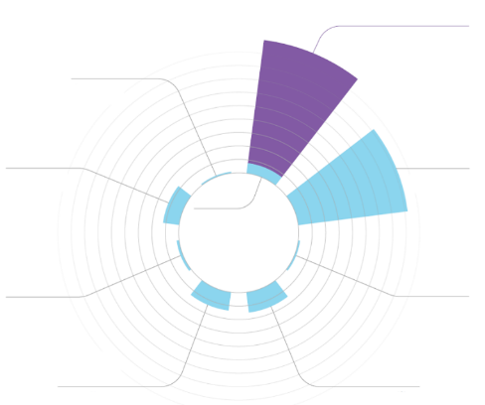
Antimikrobiálna rezistencia
Globálna hrozba
Hospodársky vplyv
Odhadovaný počet úmrtí spôsobených AMR v roku 2050 v porovnaní so súčasnými bežnými príčinami úmrtí
AMR v roku 2050
Odhadované náklady systémov zdravotnej starostlivosti v Európe spôsobené AMR sú
1,1 miliardy eur
za rok
10 miliónov
Tetanus
60 000
Dopravné nehody
Rakovina
1,2 milióna
8,2 milióna
AMR teraz
700 000
(nízky odhad)
Osýpky
Cholera
130 000
100 000 – 120 000
Hnačkové ochorenie
Diabetes
1,4 milióna
1,5 milióna
Notes:
PRESKÚMANIE ANTIMIKROBIÁLNEJ REZISTENCIE, KTORÉMU PREDSEDAL JIM O'NEILL: „Boj proti infekciám rezistentným voči liekom na celom svete“ („Tackling drug-resistant infections globally“), záverečná správa a odporúčania
– máj 2016 – https://amr-review.org/sites/default/files/160525_Final%20paper_with%20cover.pdf
Za posledné dve desaťročia sa celková spotreba antibiotík u ľudí mierne zvýšila v krajinách OECD a EÚ/EHP a výrazne v krajinách
G20, ktoré nie sú členmi OECD.
Živočíšny sektor sa aktívne podieľal na vývoji a zavádzaní takmer všetkých akčných plánov vypracovaných krajinami OECD, EÚ/EHP a G20
Zlepšené postupy pri manipulácii s potravinami a zlepšenie biologickej bezpečnosti na farmách sľubujú zníženie výskytu rezistentných infekcií.
Prínosy zvýšenia biologickej bezpečnosti fariem úplne vyvažujú náklady na zavedenie.
Organizácia Spojených národov na základe správy Jima O'Neila odhaduje, že do roku 2050 by mohlo byť až 10 miliónov úmrtí ročne spôsobených superbaktériami a súvisiacimi formami antimikrobiálnej rezistencie.
Na grafe je znázornená predpokladaná úmrtnosť v dôsledku AMR v porovnaní s bežnými príčinami súčasných úmrtí a jej odhady týkajúce sa úmrtí do roku 2050.
Údaje o rôznych príčinách súčasných úmrtí sú prevzaté z viacerých zdrojov:
Diabetes: www.whi.int/mediacentre/factsheets/fs312/en/ Rakovina: www.whi.int/mediacentre/factsheets/fs297/en/
Cholera: www.whi.int/mediacentre/factsheets/fs107/en/ Hnačkové ochorenie: www.sciencedirect.com/science/article/pii/So140673612617280
Osýpky: www.sciencedirect.com/science/article/pii/So140673612617280 Dopravné nehody: www.whi.int/mediacentre/factsheets/fs358/en/
Tetanus: www.sciencedirect.com/science/article/pii/So140673612617280
Podľa údajov Organizácie pre hospodársku spoluprácu a rozvoj (OECD) má obrovský vplyv na systémy zdravotnej starostlivosti v Európe, približne 1,1 miliardy EUR ročne.
Ak infekcia nereaguje na antimikrobiálnu liečbu prvej línie („Liečba prvej línie je prvá odporúčaná možnosť liečby“), zdravotnícki pracovníci siahnu po drahších alternatívach, ako sú lieky druhej a tretej línie (posledné dostupné možnosti liečby). Komplikácie alebo dlhšie trvanie ochorenia či liečby si niekedy vyžadujú dlhší pobyt v nemocnici a s tým spojené náklady.
Zdroj: OECD (2018), Stemming the Superbug Tide: Just A Few Dollars More, OECD Health Policy Studies, OECD Publishing, Paríž, https://doi.org/10.1787/9789264307599-en.

Slide 4







Čo je AMR a ako vzniká?
Antimikrobiálna rezistencia (AMR) vzniká vtedy, keď baktérie (vírusy, baktérie alebo huby), ktoré spôsobujú infekcie, sa stanú rezistentnými voči účinkom liekov používaných na ich liečbu.
Užívanie, nadmerné užívanie a zneužívanie antimikrobiálnych látok
Mikróby si vytvárajú rezistenciu
Choroby sa ľahšie šíria, pretrvávajú alebo zabíjajú
Antimikrobiálne látky sa stávajú menej účinnými
Notes:
Antimikrobiálna rezistencia (AMR) je schopnosť mikroorganizmov prežiť alebo rásť napriek antimikrobiálnej látke, ktorá za normálnych okolností tento mikroorganizmus potláča alebo zabíja.
Je to dôsledok prirodzeného výberu a genetiky. Antibiotická rezistencia vzniká aj vtedy, keď sa baktérie zmenia, aby sa chránili pred antibiotikom.
Rozvoj rezistencie podporujú aj ďalšie ľudské faktory, ako napríklad:
nevhodné užívanie:
nadmerné užívanie:
delenie sa o antibiotiká
užívanie antibiotík bez toho, aby to bolo potrebné
užívanie antibiotík na infekcie a zápaly vírusového pôvodu
zneužívanie:
užívanie antimikrobiálnych látok ako stimulátorov rastu zvierat na farmách alebo v akvakultúre
nedokončenie liečby alebo užívanie nedostatočnej dávky
užívanie antibiotík na nesprávne indikácie, ako sú infekcie a zápaly vírusového pôvodu
Postupom času sa tak antimikrobiálne látky stávajú menej účinnými a v konečnom dôsledku nepoužiteľnými v humánnej a veterinárnej medicíne.
Všetky baktérie sa šíria vzduchom, vodou, pôdou, potravinami alebo živými vektormi.
Na ďalšej snímke sú znázornené rôzne smery šírenia.

Slide 5
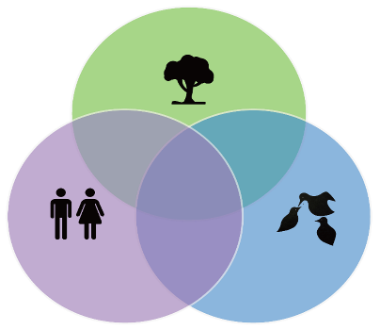







ENVIRONMENTÁLNE ZDRAVIE
JEDNO ZDRAVIE
AMR sa vyskytuje u ľudí, zvierat, potravín, rastlín a životného prostredia
ĽUDSKÉ ZDRAVIE
ZDRAVIE ZVIERAT
Spotreba antimikrobiálnych látok u zvierat
Spotreba antimikrobiálnych látok u ľudí
Z
Ľ
Notes:
V rámci konceptu „jedno zdravie“ sa uznáva, že zdravie ľudí je úzko prepojené so zdravím zvierat a životným prostredím, t. j. že krmivo pre zvieratá, potraviny pre ľudí, zvieratá
a zdravie ľudí a kontaminácia životného prostredia sú úzko prepojené.
Odráža to prístup Európskej komisie k problematike AMR v rámci konceptu „jedno zdravie“, ktorý sa na základe komplexného a koordinovaného prístupu zameriava spoločne na ľudský a veterinárny sektor.
Zvýšené používanie antibiotík vyvoláva obavy, keďže antibiotická rezistencia sa považuje za vážnu hrozbu pre zdravie a dobré životné podmienky ľudí a zvierat v budúcnosti a rastúce množstvo antibiotík alebo baktérií rezistentných voči antibiotikám v životnom prostredí by mohlo zvýšiť počet infekcií rezistentných voči liekom u oboch skupín.
Znenie grafiky sa zameriava na spotrebu antimikrobiálnych látok u zvierat určených na produkciu potravín. v zásade sa však len na zvieratá určené na produkciu potravín, hoci hovoríme s poľnohospodármi a veterinármi zvierat určených na produkciu potravín.

Slide 6
Rezistentné baktérie každoročne nakazia 800 000 ľudí v rámci EÚ/EZVO
(Údaje ECDC z roku 2022)
Zdroj: ECDC (Európske centrum pre prevenciu a kontrolu chorôb)
Notes:
V roku 2020 sa v Európe nakazilo baktériami rezistentnými na antibiotiká viac ako 800 000 ľudí. Medzi výsledné ochorenia patril zápal pľúc a infekcie krvného riečiska a vnútrobrušné infekcie. (Zdroj: ECDC, Európske centrum pre prevenciu a kontrolu chorôb).
Celkovo sú v EÚ/EHP percentuálne hodnoty AMR pre sledované kombinácie bakteriálnych druhov a skupín antimikrobiálnych látok naďalej vysoké:
rezistencia Escherichia coli a Klebsiella pneumoniae (K. pneumoniae) na karbapeném,
rezistencia Enterococcus faecium na vankomycín, ktorý v rokoch 2016 – 2020 zaznamenal výrazný nárast.
vysoké percento rezistencie K. Pneumoniaena cefalosporíny a karbapenémy tretej generácie,
vysoké percento druhov Acinetobacter a Pseudomonas aeruginosa rezistentných na karbapeném
(Zdroj: Sledovanie antimikrobiálnej rezistencie v Európe, 2022)
vo viacerých krajinách európskeho regiónu vyvoláva obavy.

Slide 7
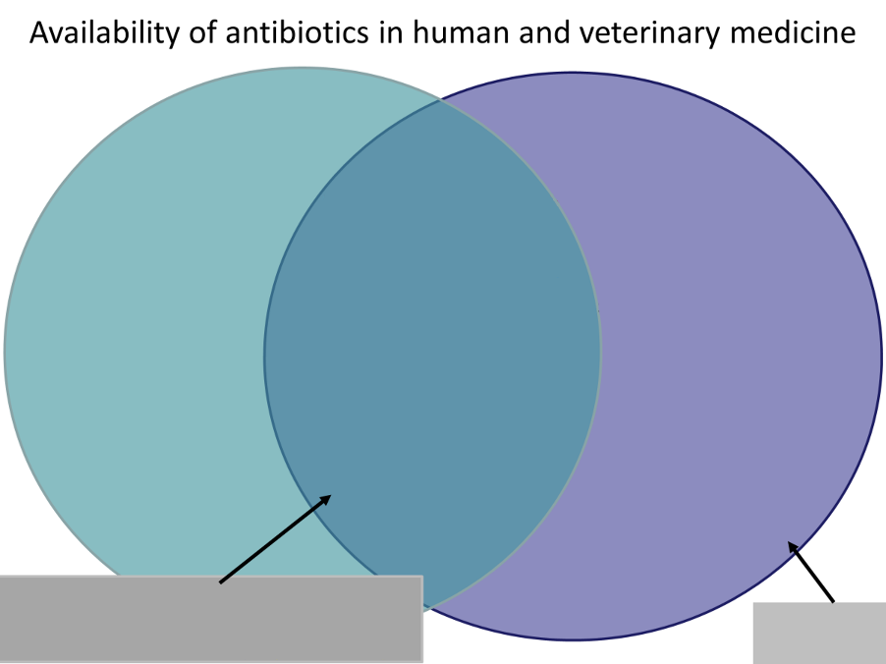
Rôzne triedy antimikrobiálnych látok
Polymyxíny
(Fluór)chinolóny
Cefalosporíny 3. a
4. generácie
Aminoglykozid
Penicilíny s β-laktámovými
inhibítormi
Cefalosporíny 1. a 2. generácie
Linkozamidy
Amfenikoly
Pleuromutilín
Makrolidy
Rifamycíny
Úzkospektrálne penicilíny
Tetracyklíny
Spektinomycín
Sulfónamidy
Aminopenicilíny
Nitrofurán
atď
Karboxypenicilíny
Ureidopenicilíny
Ceftobiprol
Ceftarolín
Kombinácie cefalosporínov s inhibítormi betalaktamázy
Siderofórne cefalosporíny
Karbapenémy
Penémy
Monobaktámy
Deriváty kyseliny fosfónovej
Glykopeptidy
Lipopeptidy
Oxazolidinóny
Fidaxomicín
Plazomicin
Glycyklíny
Eracyklín
Omadacyklín
Veterinárna medicína
Humánna medicína
Klasifikácia EMA podľa AMEG:
B = POZOR (mimoriadne dôležité, len ak nie je kat. C alebo D, AST)
C = POZOR (len ak nie je kat. D)
D = Obozretnosť (liečba prvej línie, len v prípade potreby)
Nariadenie 2022/1255
Notes:
Na základe zoznamu AMEG a nariadenia 2022/1255
Cieľom je vysvetliť, že mnohé antimikrobiálne látky patria do tých istých tried, ktoré používame v humánnych a veterinárnych liekoch, a aký je rozdiel medzi rôznymi druhmi antimikrobiálnych látok.

Slide 8
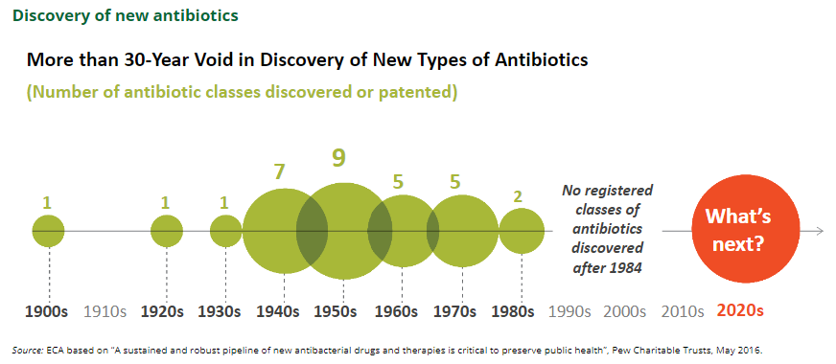
Musíme zachovať účinnosť súčasných antimikrobiálnych látok!
Objav nových antibiotík
Viac ako 30-ročná prestávka v objavovaní nových druhov antibiotík
(Počet objavených alebo patentovaných tried antibiotík)
Po roku 1984 neboli objavené žiadne registrované triedy antibiotík
Čo bude nasledovať?
Zdroj: Európsky dvor audítorov na základe správy na tému „Udržateľná a spoľahlivá príprava nových antibakteriálnych liekov a terapií je nevyhnutná na ochranu verejného zdravia“, Pew Charitable Trusts, máj 2016.

Slide 9
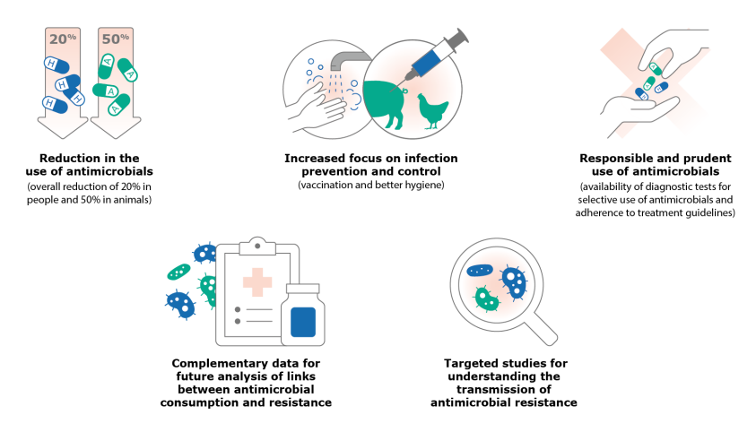
Čo môžeme urobiť?
Znížiť používanie antimikrobiálnych látok
(celkové zníženie o 20 % u ľudí a 50 % u zvierat)
Zvýšiť zameranie na prevenciu a kontrolu infekcií
(očkovanie a lepšia hygiena)
Zodpovedne a obozretne používať antimikrobiálne látky
(dostupnosť diagnostických testov na selektívne použitie antimikrobiálnych látok a dodržiavanie liečebných pokynov)
Doplniť údaje pre budúcu analýzu súvislostí medzi spotrebou antimikrobiálnych látok a antimikrobiálnou rezistenciou
Uskutočniť cielené štúdie na pochopenie prenosu antimikrobiálnej rezistencie
EFSA Journal 2024;22(2):8589
Notes:
Zo zjednodušenej súhrnnej správy JIACRA: https://www.ecdc.europa.eu/sites/default/files/documents/simplified-summary-antimicrobial-consumption-resistance-bacteria-2019-2021.pdf

Slide 10
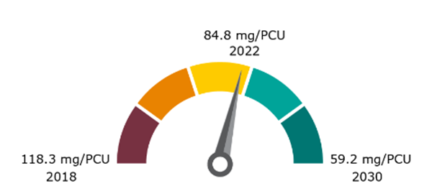
Cieľ „Z farmy na stôl“
50 % zníženie celkového predaja
antimikrobiálnych látok pre
chované zvieratá a
v akvakultúre v rámci EÚ do roku 2030
Notes:
https://ec.europa.eu/eurostat/statistics-explained/images/f/f2/Developments_of_livestock_populations_%28index_2002%3D100_based_on_heads_of_animals%2C_EU%2C_2002-2022%29_16-10-2023_v2.png
Cieľ Z farmy na stôl je súčasťou Zelenej dohody
Východiskovým bodom je rok 2018.
Cieľ sa týka všetkých krajín EÚ, nie jednotlivých

Slide 11
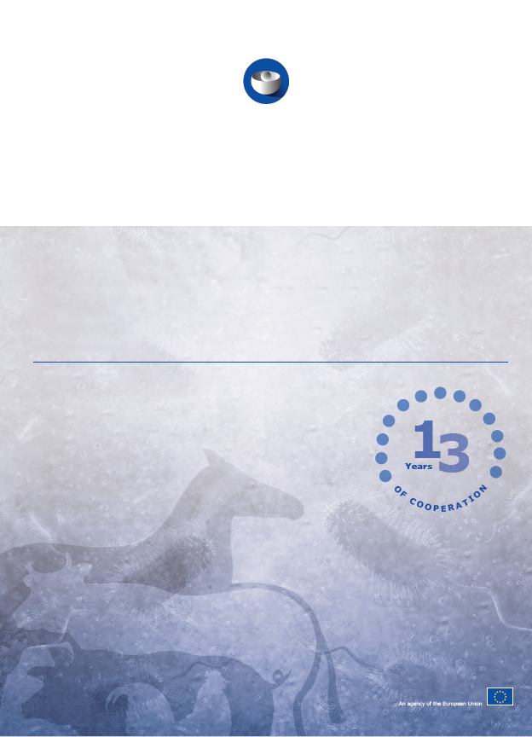
Európska agentúra pre lieky (EMA) – Trinásta správa o európskom dohľade nad spotrebou
antimikrobiálnych látok (European Surveillance of Veterinary Antimicrobial Consumption) – Správa ESVAC za rok 2022
ESVAC = Európsky dohľad nad spotrebou antimikrobiálnych látok vo veterinárnom lekárstve
EURÓPSKA AGENTÚRA PRE LIEKY
VEDA LIEKY ZDRAVIE
– Celkový predaj veterinárnych antibiotík v 31 krajinách v roku 2022
– Trendy od roku 2011 do roku 2022 v 25 krajinách zapojených do ESVAC:
– 53,0 % z celkového predaja
– 49,0 % z predaja cefalosporínov 3. a 4. generácie
– 44,0% z predaja všetkých chinolónov
– 81,0% z predaja polymyxínov
Predaj veterinárnych antimikrobiálnych látok v 31 európskych krajinách v roku 2022
Trendy od roku 2010 do roku 2022
Trinásta správa ESVAC
Notes:
Európska agentúra pre lieky (EMA) spustila projekt ESVAC v roku 2009.
V rámci projektu ESVAC (European Surveillance of Veterinary Antimicrobial Consumption) sa od roku 2009 do roku 2023 zhromažďovali informácie o tom, ako sa antimikrobiálne lieky používajú u zvierat v celej Európskej únii (EÚ). Tento typ informácií je nevyhnutný na identifikáciu možných rizikových faktorov, ktoré by mohli viesť k vzniku a šíreniu antimikrobiálnej rezistencie.
Poskytuje harmonizovaný prístup k zberu a vykazovaniu údajov o používaní antimikrobiálnych látok u zvierat z členských štátov EÚ a Európskeho hospodárskeho priestoru (EHP).
Dobrovoľná účasť na projekte ESVAC sa v priebehu rokov zvýšila z 9 na 31 vykazujúcich krajín.
Projekt ESVAC sa formálne skončil v novembri 2023 zverejnením záverečnej správy.
Od januára 2024 musia všetky členské štáty EÚ/EHP nahlasovať údaje o objeme predaja a používaní antimikrobiálnych liekov u zvierat v súlade s nariadením o veterinárnych liekoch.
Členské štáty EÚ/EHP musia na nahlasovanie svojich údajov EMA používať platformu EMA pre predaj a používanie antimikrobiálnych látok.
Okrúhly obrázok: zobrazuje podiel agregovaného predaja v mg/PCU na veterinárnych antibiotík pre zvieratá určené na produkciu potravín podľa triedy antibiotík v 31 európskych krajinách v roku 2022
Ďalšie triedy zahŕňajú amfenikoly, cefalosporíny, iné chinolóny a triedu „Ostatné“

Slide 12
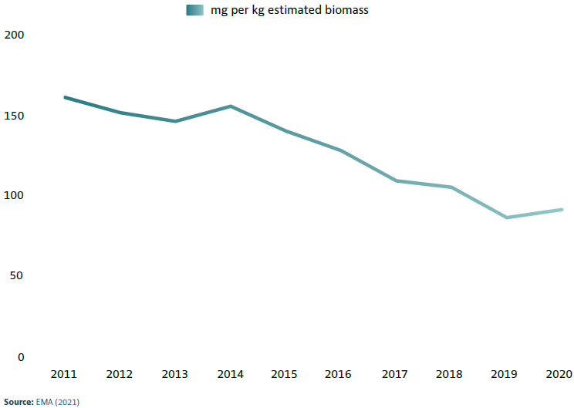


V roku 2022 sa dosiahla len o niečo viac ako polovica cieľa zníženia
mg na kg odhadovanej biomasy
Trend v priebehu rokov ukazuje znižovanie používania antimikrobiálnych látok
Vypočítané meraním množstva antimikrobiálnych látok použitých na kilogram vyrobeného mäsa v priebehu rokov
Zmeny v priemernom celkovom predaji
53 %
Zdroj: EMA (2021)
Notes:
Zmeny v priemernom predaji v mg na kg odhadovanej biomasy pre 25 krajín EÚ/EHP v rokoch 2011 až 2020
Zdroj: EMA (2021)
Tieto údaje by naznačovali, že úsilie na vnútroštátnej úrovni aj na úrovni EÚ/EHP bolo úspešné, čo viedlo k neustálemu poklesu používania antibiotík u zvierat určených na produkciu potravín v fluorochinolónoch registrovaných vo väčšine zapojených európskych krajín.
Hlavný ukazovateľ: Celkový predaj – celkové zníženie predaja
Sekundárne ukazovatele (výrazný pokrok): predaj cefalosporínov 3. a 4. generácie, polymyxínov a chinolónov v mg na kg
V predaji fluorochinolónov bolo zaznamenané miernejšie agregované zníženie.
Poznámka: synonymum pre „miligramy na PCU“ (PCU = populačná korekčná jednotka), jednotku vykazovania pre ekvivalenty živočíšnej biomasy, ktorá bola vypracovaná na základe
iniciatívy Európskeho dohľadu nad spotrebou antimikrobiálnych látok vo veterinárnom lekárstve (ESVAC).

Slide 13
Zber údajov o predaji a používaní antimikrobiálnych látok
Od roku 2024 musia členské štáty EÚ každoročne nahlasovať údaje o objeme predaja a použití antimikrobiálnych liekov u zvierat za predchádzajúci rok
Spoločné pravidlá
Krajiny EÚ musia začať zbierať údaje o používaní:
        v prípade hovädzieho dobytka, ošípaných, hydiny → od roku 2023
        v prípade všetkých ostatných zvierat určených na výrobu potravín → od roku 2026
        v prípade psov, mačiek a kožušinových zvierat → od roku 2029
      EMA zverejní prvú správu 31. marca 2025, následne do 31. decembra správu za predchádzajúci rok
      Údaje budú podrobne uvedené s príslušnými druhmi zvierat, ich kategóriami alebo štádiami
      Údaje, ktoré sa majú zbierať za
      antidiaroiká, črevné protizápalové a protiinfekčné liečivá
      2. gynekologické antiinfektíva a antiseptiká
      3. antiinfektíva a antiseptiká na vnútromaternicové použitie
      4. antibakteriálne látky na systémové použitie
      5. antibakteriálne látky na intramamárne použitie
      6. antiprotozoiká (s antibakteriálnym účinkom)
      7. antimykobakteriálne látky na intramamárne použitie
Notes:
Príloha k nariadeniu 2021/578. https://eur-lex.europa.eu/eli/reg_del/2021/578/oj
Prvú správu o objeme predaja veterinárnych antimikrobiálnych liekov a o používaní antimikrobiálnych liekov podľa jednotlivých druhov zvierat uverejní agentúra do 31. marca 2025 a bude obsahovať: a) objem predaja veterinárnych antimikrobiálnych liekov, ktorý zahŕňa údaje od roku 2023 a ktorý členské štáty predložia do 30. júna 2024; b) používanie antimikrobiálnych liekov u príslušných druhov zvierat, ich kategórie alebo štádií, ktoré zahŕňa údaje od roku 2023 a ktoré členské štáty predložia do 30. septembra 2024.
2. Od roku 2025 agentúra po prvej správe uverejní do 31. decembra nasledujúce správy, ktoré budú obsahovať: a) objem predaja veterinárnych antimikrobiálnych liekov predložený členskými štátmi do 30. júna každého roka, ktorý zahŕňa údaje za predchádzajúci kalendárny rok; b) používanie antimikrobiálnych liekov u príslušných druhov zvierat, ich kategórií alebo štádií, ktoré členské štáty predložia každoročne do 30. júna a ktoré zahŕňa údaje za predchádzajúci kalendárny rok.
Zber údajov sa začne v uvedených rokoch. Hlásenia sa začnú podávať v nasledujúcich rokoch (t. j. v prípade hovädzieho dobytka ošípaných a hydiny sa majú podávať v roku 2024, v prípade ostatných zvierat na produkciu potravín v roku 2027, psov mačiek a kožušinových zvierat v roku 2030)

Slide 14

VNÚTROŠTÁTNE
ŠTATISTIKY

Slide 15
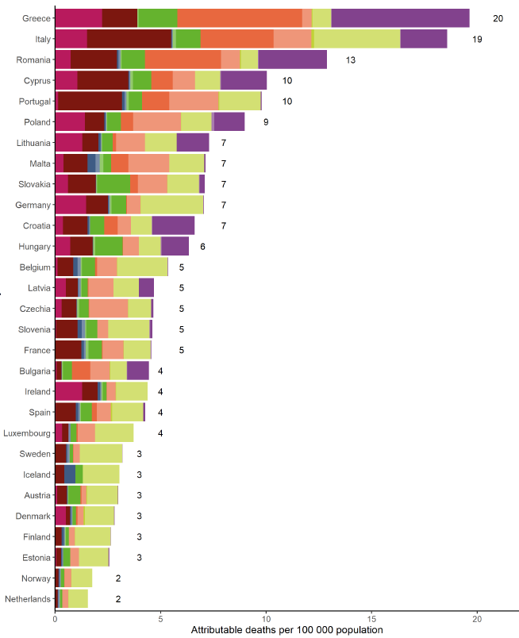
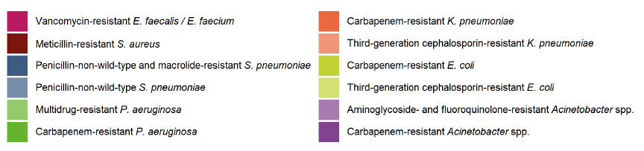
Odhad záťaže infekciami spôsobenými baktériami rezistentnými na antibiotiká uvedený ako počet úmrtí na 100 000 obyvateľov podľa krajín, EÚ/EHP, 2020
Grécko
Taliansko
V roku 2020 každý deň zomrelo na AMR v Európe 100 ľudí.
V roku 2020 zomrelo v EÚ na AMR 2 100 ľudí.
Rumunsko
Cyprus
Portugalsko
Poľsko
Litva
Malta
Slovensko
382 úmrtí v roku 2020
Slovensko
Nemecko
Chorvátsko
Maďarsko
Belgicko
Lotyšsko
Česko
Slovinsko
Francúzsko
Bulharsko
Írsko
Španielsko
Luxembursko
Švédsko
E. faecalis/E. faecium rezistentný na vankomycín
S. aureus rezistentný na meticilín
S. pneumoniae nedivokého typu rezistentný na penicilín a makrolid
S. pneumoniae nedivokého typu rezistentný na penicilín
Multirezistentný P. aeruginosa
P. aeruginosa rezistentný na karbapeném
K. pneumoniae rezistentná na karbapeném
K. pneumoniae rezistentná na cefalosporíny tretej generácie
E. coli rezistentná na karbapeném
E. coli rezistentná na cefalosporíny tretej generácie
Acinetobacter spp. rezistentné na aminoglykozidy a fluórchinolóny
Acinetobacter spp. rezistentné na karbapeném
Island
Rakúsko
Dánsko
Fínsko
Estónsko
Nórsko
Holandsko
Úmrtia spojené s rezistenciou na 100 000 obyvateľov
Hodnotenie zdravotnej záťaže spôsobenej infekciami spôsobenými baktériami rezistentnými voči antibiotikám v EÚ/EHP, 2016 – 2020 TECHNICKÁ SPRÁVA
Počet obyvateľov Malty v roku 2020 515 000 (7 x 5,15 = 36 úmrtí)
Notes:
Antimikrobiálna rezistencia má vplyv na skutočných ľudí
Zdroj Eurostat – Obyvateľstvo Slovenska v roku 2020: 5 457 873
Počet obyvateľov Slovenska v roku 2020: 5 457 873 (7 x 55) = 382 úmrtí v roku 2020

Slide 16
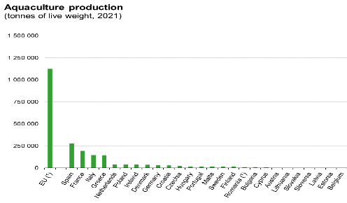
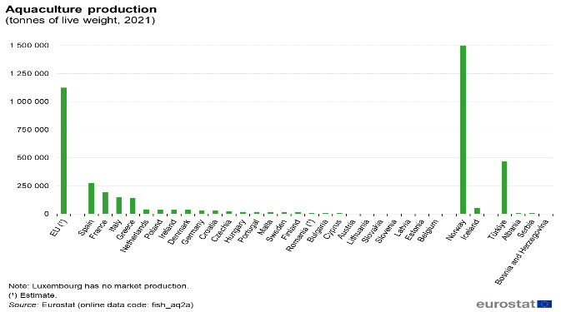

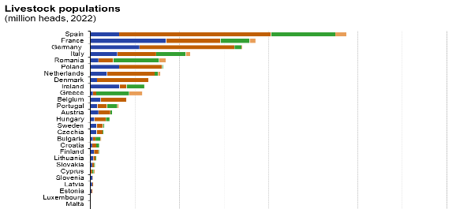
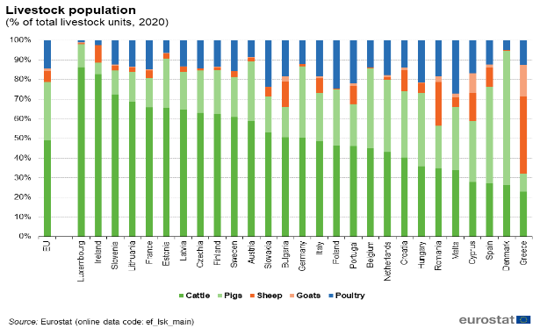

SLOVENSKO
Údaje o výrobcoch potravín pre zvieratá
Produkcia akvakultúry
(tony živej hmotnosti. za rok 2021)
Jednotky druhov
EÚ
Slovensko
% Slovenska
55 388 030
322 790
0,583 %
33 934 820
110 130
0,325 %
6 381 870
29 230
0,458 %
1 161 550
1 580
0 136 %
16 433 600
142 350
0 866 %
51 100
60
0,117 %
1 070 165
2 152
0,201 %
EÚ (¹)
Francúzsko
Grécko
Španielsko
Taliansko
Nemecko
Chorvátsko
Fínsko
Dánsko
Česko
Švédsko
Malta
Poľsko
Portugalsko
Estónsko
Írsko
Rumunsko (¹)
Litva
Slovinsko
Rakúsko
Cyprus
Lotyšsko
Holandsko
Maďarsko
Bulharsko
Slovensko
Belgicko
6 180
Zdroj: Eurostat (online údajový kód fish_aq2a)
Populácie hospodárskych zvierat
(na milión hláv. 2022)
* Údaje o akvakultúre v tonách
** 2016. Žiadne údaje za rok 2020, bez ďalšieho zberu údajov
Populácia hospodárskych zvierat
(% z celkových dobytčích jednotiek. 2020)
Španielsko
Francúzsko
Nemecko
Taliansko
Rumunsko
Poľsko
Holandsko
Dánsko
Írsko
Grécko
Belgicko
Portugalsko
Rakúsko
Maďarsko
Švédsko
Česko
Bulharsko
Chorvátsko
Fínsko
Litva
Slovensko
Cyprus
Slovinsko
Lotyšsko
Estónsko
Luxembursko
Malta
EÚ
Luxembursko
Írsko
Slovinsko
Litva
Francúzsko
Estónsko
Lotyšsko
Česko
Fínsko
Švédsko
Rakúsko
Slovensko
Bulharsko
Nemecko
Taliansko
Poľsko
Portugalsko
Belgicko
Holandsko
Chorvátsko
Maďarsko
Rumunsko
Malta
Cyprus
Španielsko
Dánsko
Grécko
Hovädzí dobytok
Ošípané
Ovce
Kozy
Poznámka: zahŕňa odhady a predbežné údaje.
* Týmto označením nie sú dotknuté stanoviská k štatútu a je v súlade s rezolúciou BR OSN č. 124 a stanoviskom Medzinárodného súdneho dvora k vyhláseniu nezávislosti Kosova.
Zdroj: Eurostat (online dátové kódy: apro_mt_lscatl, apro_mt_lspig, apro_mt_lssheep, apro_mt_lsgoat)
Hovädzí dobytok
Ošípané
Ovce
Kozy
Hydina
Zdroj: Eurostat (online údajový kód ef_tsk_main)
Notes:
Štatistika populácie hospodárskych zvierat: Štatistika | Eurostat (europa.eu) (2020)
Štatistiky akvakultúry: Štatistika akvakultúry – vysvetlivky k štatistike (europa.eu)
Údaje podľa krajín EÚ a špecifický podiel na druh v jednotlivých krajinách.

Slide 17
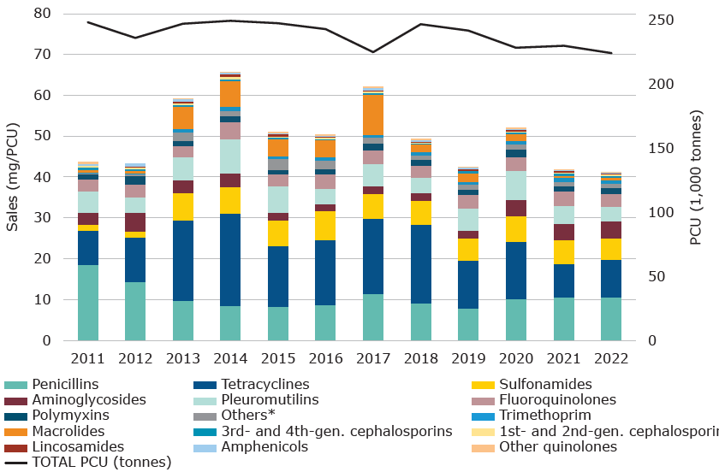
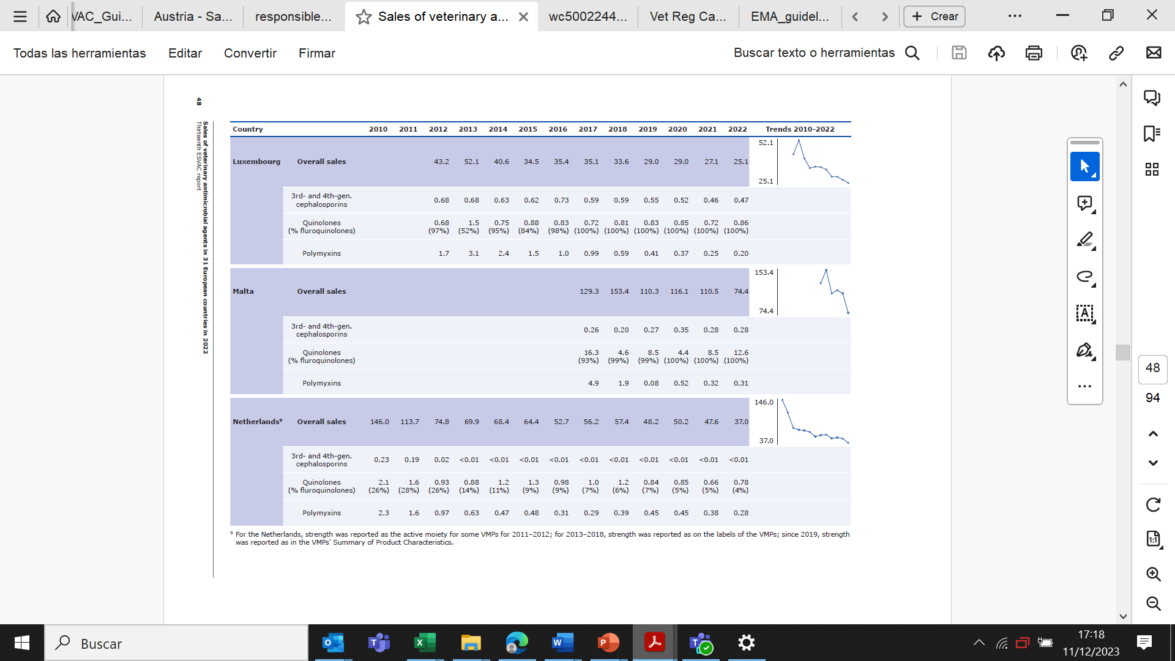
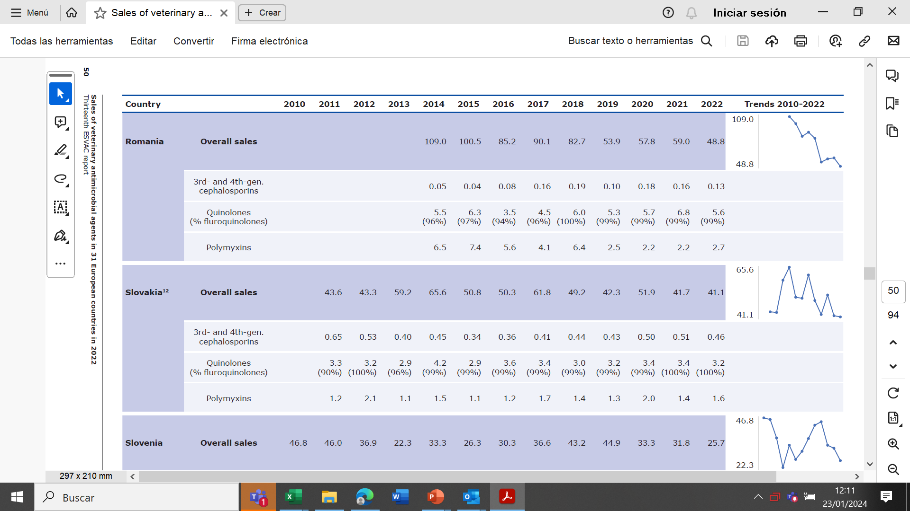
Predaj veterinárnych liekov na SLOVENSKU
PCU
2022 (1 000 ton)
Predaj antimikrobiálnych látok
Trendy predaja (2011 – 2022)
2018
49,2 mg/PCU
2022
41,1 mg/PCU
Predaj (mg/PCU)
PCU (1 000 ton)
– 16 %
Penicilíny
Aminoglykozidy
Polymyxíny
Makrolidy
Linkozamidy
CELKOVÉ PCU (tony)
Tetracyklíny
Pleuromutilíny
Ostatné*
Cefalosporíny 3. a 4. gen.
Amfenikoly
Sulfónamidy
Fluórchinolóny
Trimetoprim
Cefalosporíny 1. a 2. gen.
Ostatné chinolóny
Krajina
Slovensko¹²
Celkový predaj
Cefalosporíny 3. a 4. gen.
Chinolóny
(% fluórchinolónov)
Polymyxíny
Notes:
Zdroj: 13. správa ESVAC.
PCU je populačná korekčná jednotka
Zvieratá určené na produkciu potravín majú štandardnú hmotnosť v kilogramoch
Vypočítame počet zvierat určených na produkciu potravín za rok a potom tento počet vynásobíme štandardnou hmotnosťou každej kategórie zvierat.
Výsledkom je počet kilogramov mäsa za rok, živočíšnej biomasy, ktoré by mohli byť potenciálne ošetrené antimikrobiálnymi látkami.
Celkový predaj antimikrobiálnych látok v jednotlivých krajinách sa vydelí celkovým počtom kilogramov mäsa.
Výsledkom je teoretický počet miligramov spotrebovaných antimikrobiálnych látok na kilo mäsa (biomasy).
Na Slovensku: 224 x 1 000 ton = bolo vyrobených 224 000 ton mäsa (2022).
Odhaduje sa, že na každý kilogram vyrobeného mäsa zodpovedá 41,1 miligramu antimikrobiálnych látok.
Slovensko v rokoch 2018 až 2022 znížilo celkové množstvo antimikrobiálnych látok o 16 %.

Slide 18
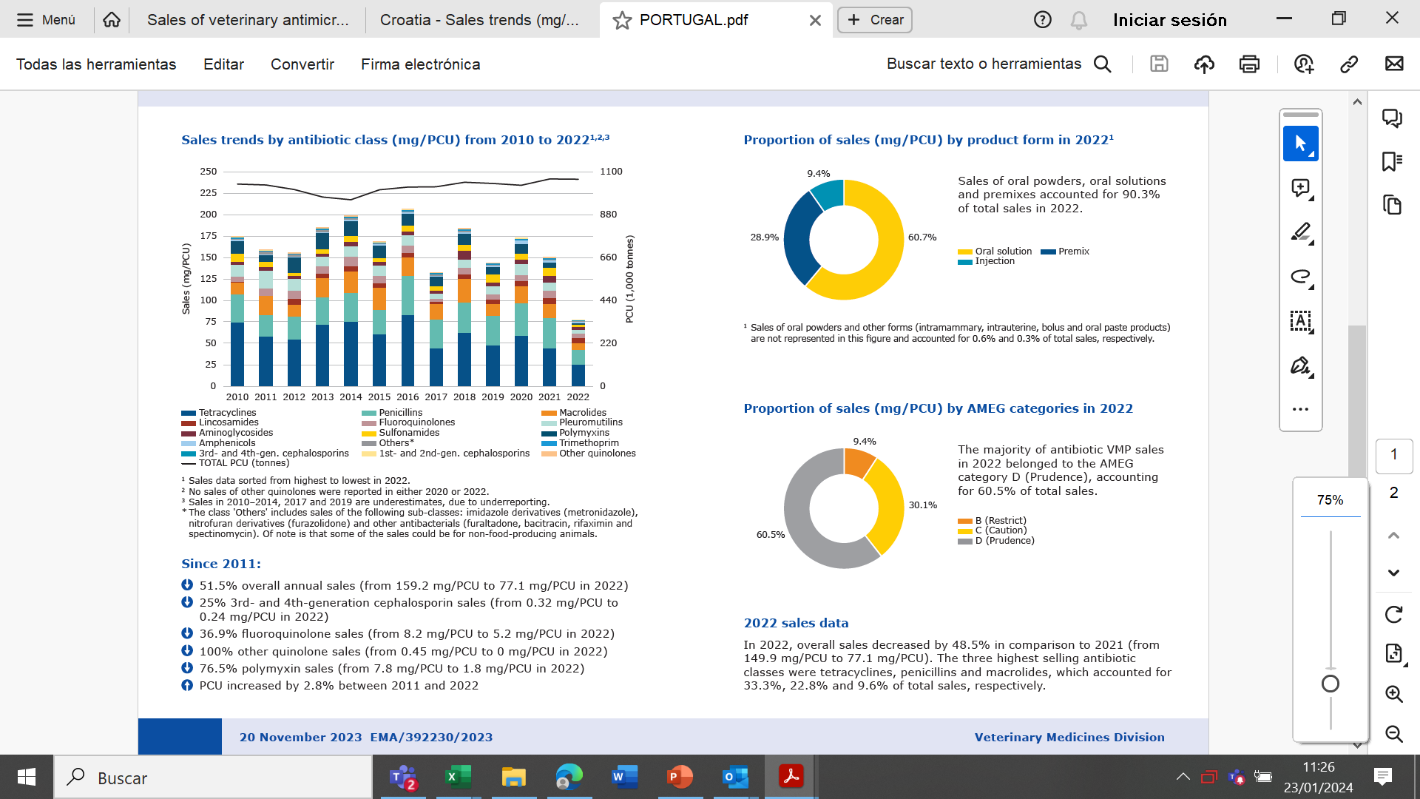
Predaj veterinárnych liekov v SLOVENSKO
Od roku 2011:
5,8 % celkového ročného predaja (zo 43,6 mg/PCll na 41,1 mg/PCU v roku 2022)
29,6 % predaja cefalosporínov 3. a 4. generácie (z 0,65 mg/PCU na 0,46 mg/PCU v roku 2022)
5,9 % predaja fluórchinolónov (z 3,0 mg/PCU na 3,2 mg/PCU v roku 2022)
96 % predaja ostatných chinolónov (od 0,33 mg/PCU do 0,01 mg/PCU v roku 2022)
29,5 % predaja polymyxínov (zo 1,2 mg/PCU na 1,6 mg/PCU v roku 2022)
PCU sa v rokoch 2011 až 2022 zvýšilo o 9,8 %
Informácie o danej krajine
Od roku 2010 sú národné výročné správy monitorujúce spotrebu antimikrobiálnych látok schválených na použitie u zvierat určených na produkciu potravín a spoločenských zvierat verejne dostupné na webovej stránke Generálneho riaditeľstva pre potraviny a veterinárne záležitosti².
https://www.dgs.pt/documentos-e-publicacoes/plano-nacional-de-combate-a-resistencia-aos-antimicrobianos-2019-2023-pdf.aspx
https://www.dgav.pt/medicamentos/conteudo/medicamentos-veterinarios/planos-de-controlo-oficial-e-relatorios/esvac/
Údaje o predaji za rok 2022
V roku 2022 sa celkový predaj v porovnaní s rokom 2021 znížil o 1,5 % (zo 41,7 mg/PCU na 41,1 mg/PCU). Tri najpredávanejšie triedy antibiotík boli penicilíny, tetracyklíny, a sulfónamidy, ktoré tvorili 25,8%, 22,3% a 12,9 % z celkového predaja, v uvedenom poradí.
Správa ESVAC
Notes:
Trends by country: European Surveillance of Veterinary Antimicrobial Consumption (ESVAC): 2009 - 2023 | European Medicines Agency (europa.eu)

Slide 19
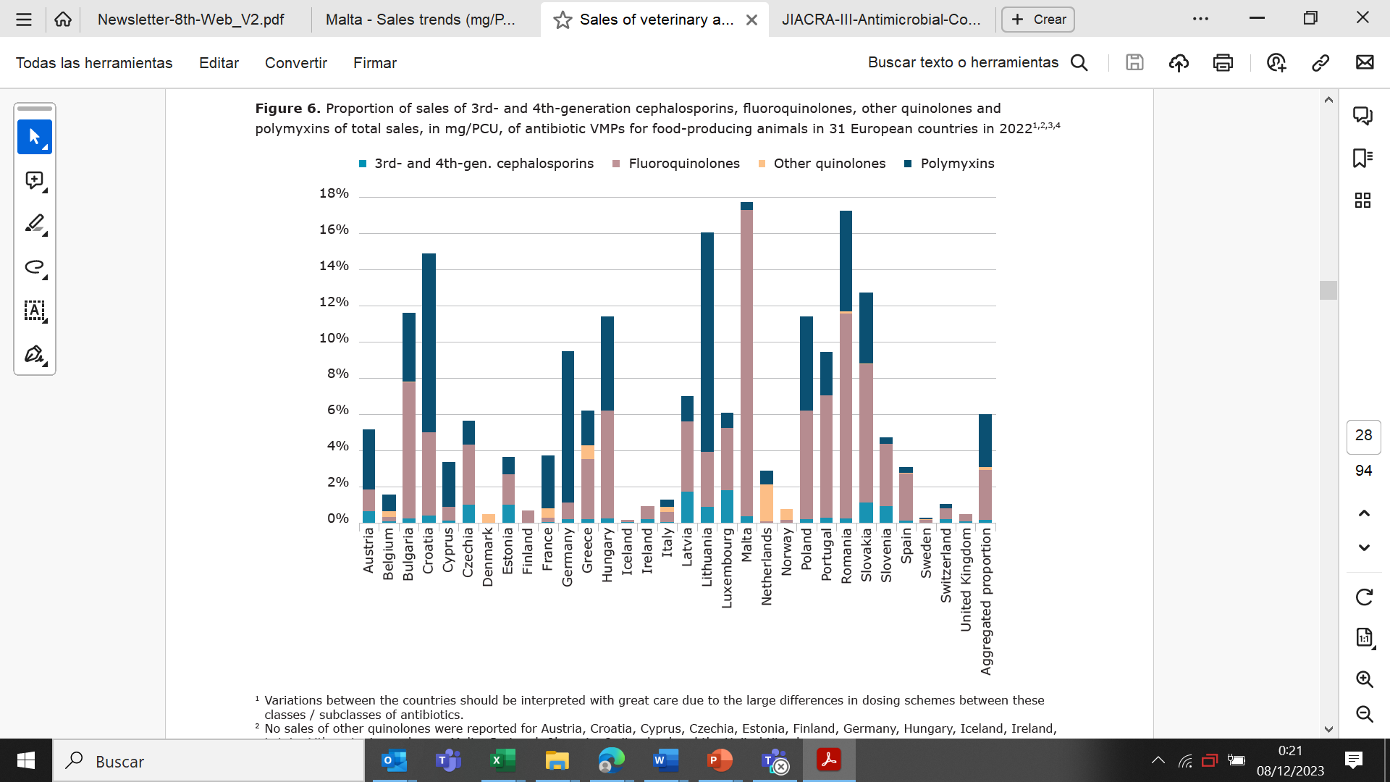
Spotreba cefalosporínov 3. a 4. generácie, fluórchinolónov, ostatných chinolónov a polymixínov (mg/PCU), zvieratá určené na produkciu potravín v roku 2022
Cefalosporíny 3. a 4. gen.
Fluórchinolóny
Ostatné chinolóny
Polymyxíny
Rakúsko
Belgicko
Bulharsko
Chorvátsko
Cyprus
Česko
Dánsko
Estónsko
Fínsko
Francúzsko
Nemecko
Grécko
Maďarsko
Island
Írsko
Taliansko
Lotyšsko
Litva
Luxembursko
Malta
Holandsko
Nórsko
Poľsko
Portugalsko
Rumunsko
Slovensko
Slovinsko
Španielsko
Švédsko
Švajčiarsko
Spojene kráľovstvo
Agregovaný podiel
Zdroj: 13. správa ESVAC
Notes:
1 Rozdiely medzi krajinami by sa mali interpretovať veľmi opatrne vzhľadom na veľké rozdiely v dávkovacích schémach medzi týmito triedami/podtriedami antibiotík.
2 V prípade Cypru, Česka, Estónska, Fínska, Chorvátska, Írska, Islandu, Litvy, Lotyšska, Luxemburska, Maďarska, Malty, Nemecka, Portugalska, Rakúska, Slovinska, Spojeného kráľovstva a Švajčiarska nebol zaznamenaný žiadny predaj ostatných chinolónov.
3 V prípade Dánska, Fínska, Írska, Islandu, Nórska a Spojeného kráľovstva nebol zaznamenaný žiadny predaj polymyxínov.
4 Agregovaný podiel pre 31 európskych krajín vychádza z agregovaného mg/PCU – celkové množstvo predaných účinných látok antibiotík (mg) vydelené celkovým počtom PCU (kg).

Slide 20
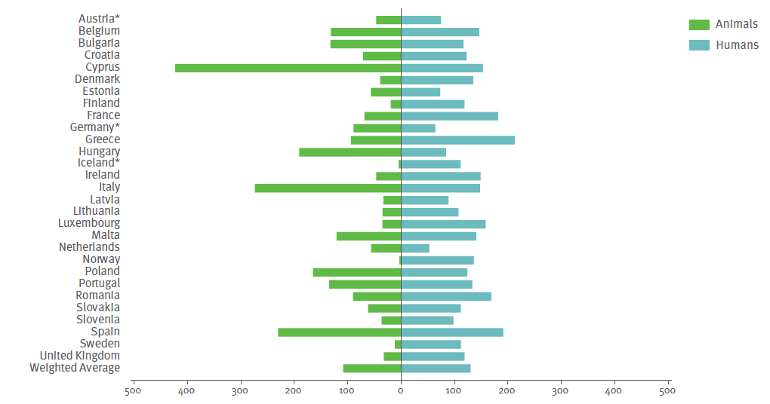
Overall consumption of ANTIMICROBIALS, 2017 (mg/kg of estimated biomass)
Source: JIACRA III - Antimicrobial consumption and resistance in bacteria from humans and animals

Slide 21
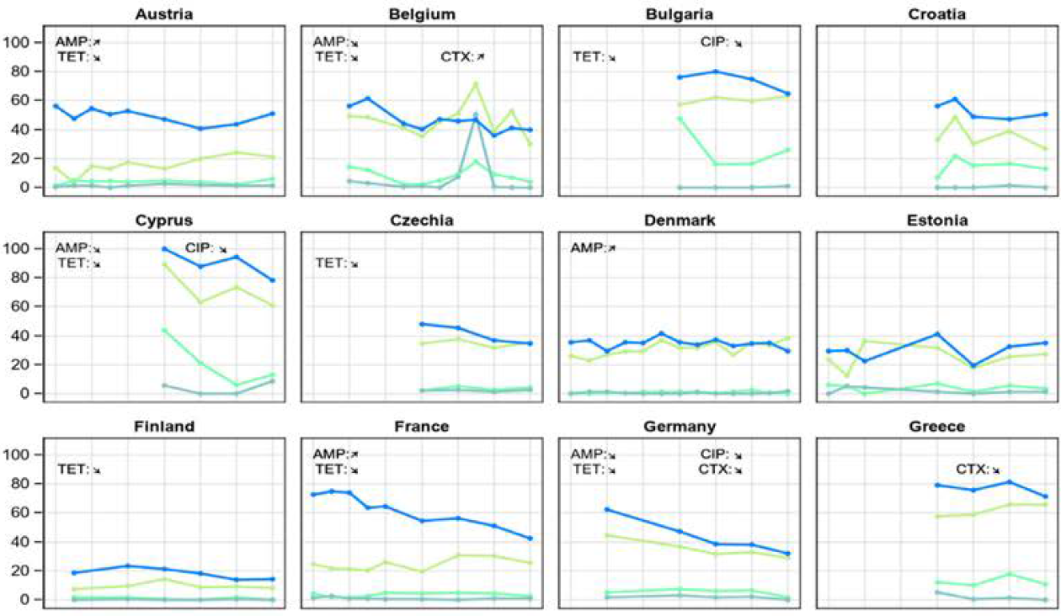
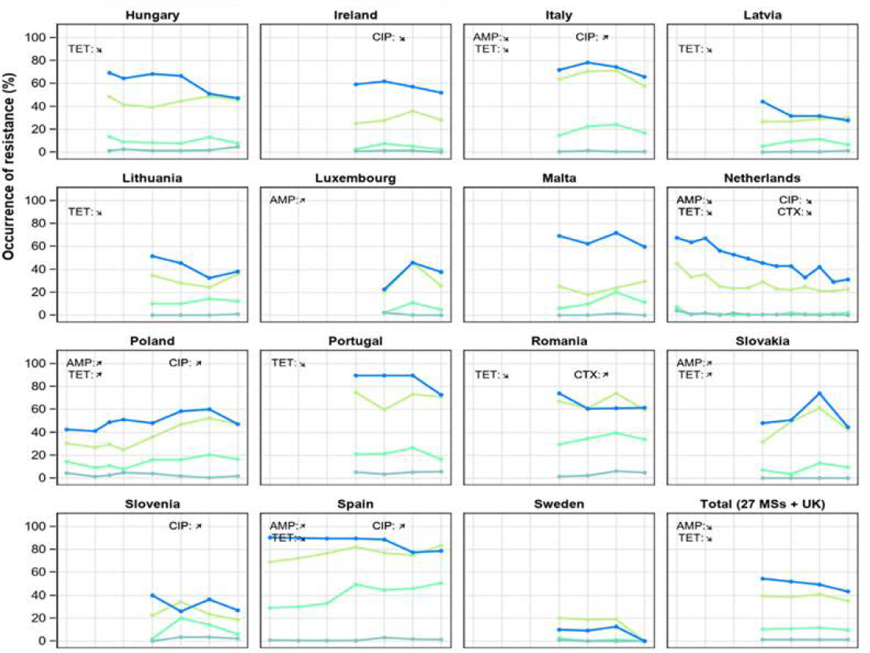
Rakúsko
Belgicko
Bulharsko
Chorvátsko
Úspechy
Cyprus
Česko
Dánsko
Estónsk
Príklad 1
Trendy v rezistencii na vybrané antimikrobiálne látky u indikátorových E. coli z ošípaných, 2009 – 2021
Fínsko
Francúzsko
Nemecko
Grécko
Rezistencia na:
ampicilín (AMP)
cefotaxím (CTX)
ciprofloxacín (CIP)
tetracyklín (TET)
Maďarsko
Írsko
Taliansko
Lotyšsko
Výskyt rezistencie (%)
Litva
Luxembursko
Malta
Holandsko
Poľsko
Portugalsko
Rumunsko
Slovensko
Slovinsko
Španielsko
Švédsko
Spolu (27 čl. št. + Spoj. kráľ.)
Notes:
Zdroj: OZEÚ pre AMR u zoonotických a indikátorových baktérií z ľudí, zvierat a potravín 2020/2021. EFSA Journal 2023;21(3):7867. Strana 95
Cieľom je znížiť rezistenciu.
Trendy je možné pozorovať na základe vzoriek baktérií, ktoré boli identifikované ako rezistentné v rokoch 2009 až 2021. Nie všetky krajiny nahlásili údaje za všetky roky. Aj keď údaje nie sú zostavované harmonizovaným spôsobom, je možné vidieť pozitívny trend znižovania.
Zaznamenali sa skôr klesajúce ako stúpajúce trendy a najpozoruhodnejšie bolo, že pokles rezistencie na tetracyklíny sa pozoroval približne v polovici súborov údajov o ošípaných a teľatách (24/43) a údajov o hydine (23/42).
Treba poznamenať, že vo viacerých krajinách boli úrovne rezistencie v priebehu času stabilné na nízkych úrovniach a nemožno očakávať veľké zmeny.
Príklad 1:
Ošípané vo výkrme
Na obrázku je znázornené, ako každý z 27 členských štátov v rokoch 2009 až 2021 hlásil rezistenciu baktérií E. coli u ošípaných vo výkrme na rôzne antibiotiká (ampicilín, cefotaxím, ciprofloxacín a tetracyklín).
Všeobecným trendom je jednoznačne znižovanie rezistencie na tetracyklín a ampicilín. Rezistencia na cefotaxím sa mierne znižuje a na ciprofloxacín sa priebežne udržiava na konštantnej úrovni).

Slide 22
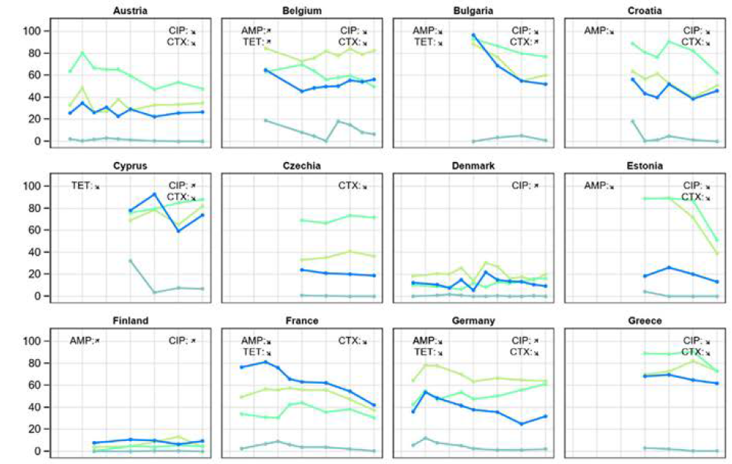

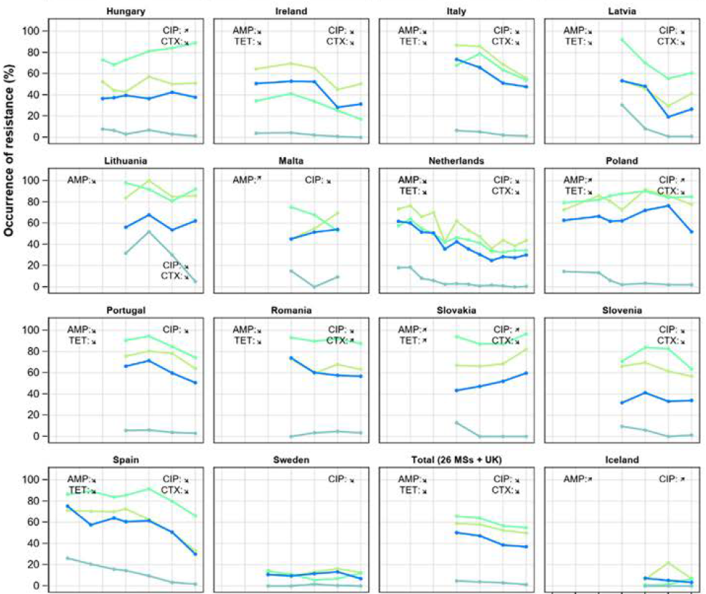

Rakúsko
Belgicko
Bulharsko
Chorvátsko
Úspechy
Cyprus
Česko
Dánsko
Estónsko
Príklad 2
Trendy v rezistencii na vybrané antimikrobiálne látky u indikátorových E. coli z brojlerov, 2009 – 2021
Fínsko
Francúzsko
Nemecko
Grécko
Maďarsko
Írsko
Taliansko
Lotyšsko
Rezistencia na:
ampicilín (AMP)
cefotaxím (CTX)
ciprofloxacín (CIP)
tetracyklín (TET)
Výskyt rezistencie (%)
Litva
Malta
Holandsko
Poľsko
Portugalsko
Rumunsko
Slovensko
Slovinsko
Španielsko
Švédsko
Spolu (26 čl. št. + Spoj. kráľ.)
Notes:
Zdroj: OZEÚ pre AMR u zoonotických a indikátorových baktérií z ľudí, zvierat a potravín 2020/2021. EFSA Journal 2023;21(3):7867. Strana 97.
Príklad 2:
Brojlery Trendy v rezistencii na vybrané antimikrobiálne látky (ampicilín, cefotaxím, ciprofloxacín a tetracyklín), u baktérií E. coli z brojlerov, 2009 – 2021
V 30 krajinách, ktoré poskytli údaje o vzorkách baktérií z brojlerov, sa v prípade 68 vzoriek zaznamenali klesajúce trendy a v prípade 20 vzoriek stúpajúce trendy.
– V 16 krajinách boli pozorované len klesajúce trendy. Najmä v Holandsku, Írsku, Lotyšsku, Španielsku a Taliansku sa rezistencia znížila v prípade všetkých štyroch antimikrobiálnych látok
a v Estónsku, Francúzsku, Chorvátsku, Litve a Portugalsku v prípade troch antimikrobiálnych látok.
Naproti tomu v troch krajinách boli pozorované len rastúce trendy.
Posledný štvorcový tvar znázorňuje súhrnný kumulatívny trend pre všetky krajiny, ktoré podali správu (vrátane Spojeného kráľovstva): rezistencia na všetky štyri antimikrobiálne látky zaznamenala štatisticky významný pokles.

Slide 23
Ďakujeme!

